Slide 1
CLASE DE TECNOLOGÍA
INICIO DEL IV PERÍODO, SEPTIEMBRE 10 DE 2020

Slide 2
RECUERDA DIBUJAR Y DECORAR TU SEPARADOR CORRESPONDIENTE AL IV PERÍODO
IV PERIODO | NUCLEOS TEMATICOS
TECNOLOGÍA | Paint Word

Slide 3
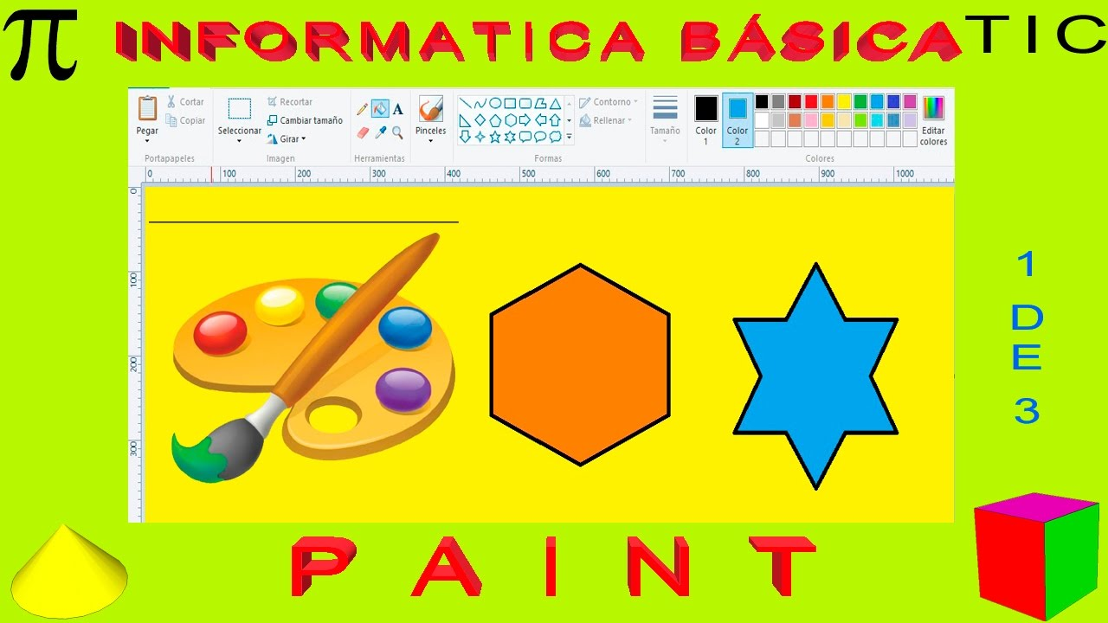
VIDEO EXPLICATIVO COMO DIBUJAR CON PAINT
https://www.youtube.com/watch?v=e0T-BA_dQIY
https://www.youtube.com/watch?v=rZXH50eigDs

Slide 4
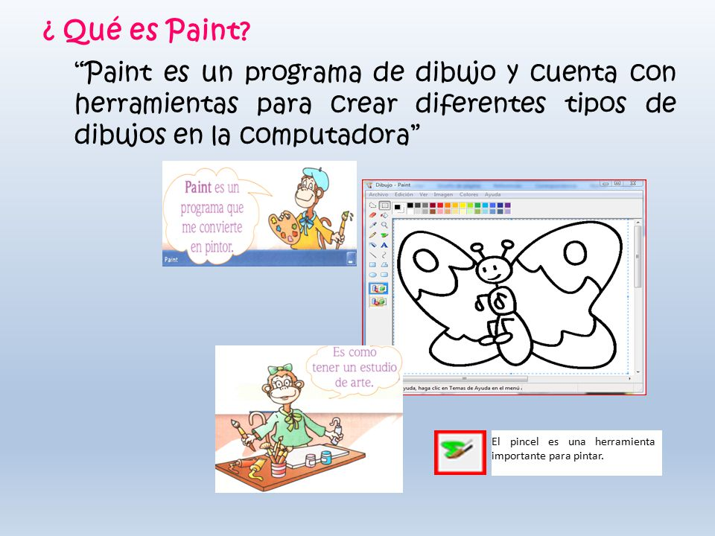

Slide 5
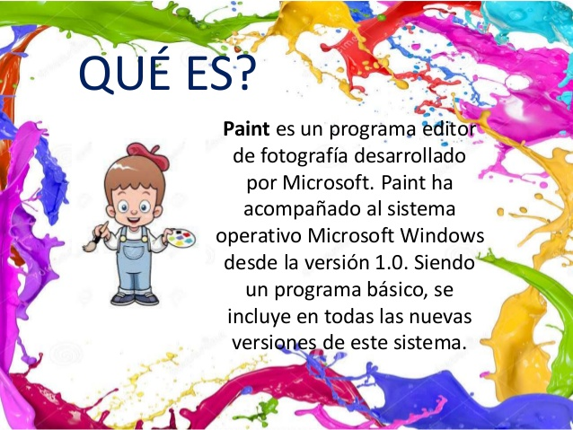

Slide 6


Slide 7
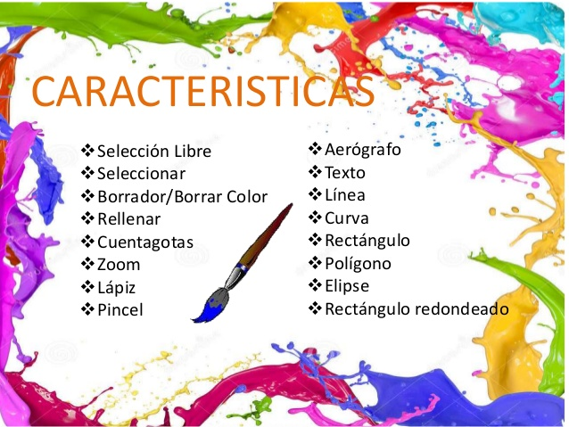

Slide 8


Slide 9
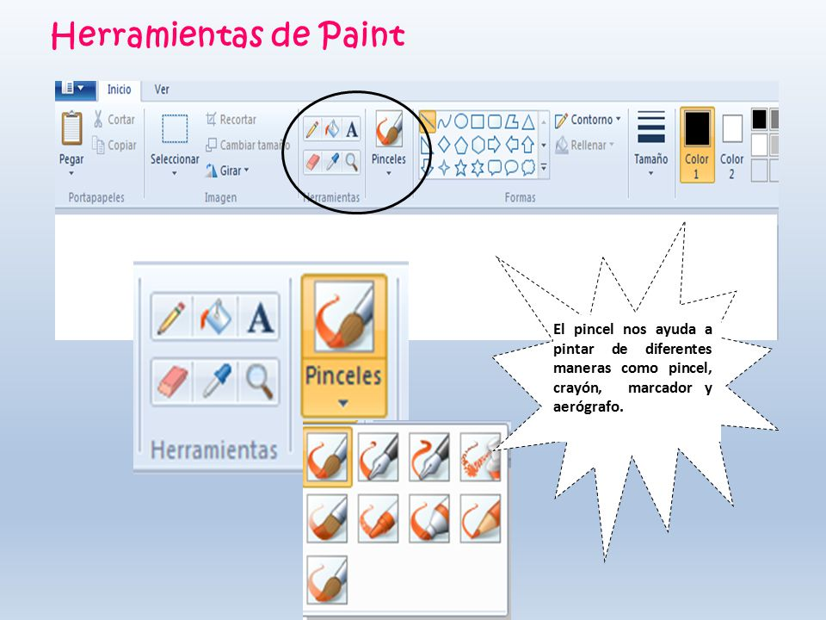

Slide 10
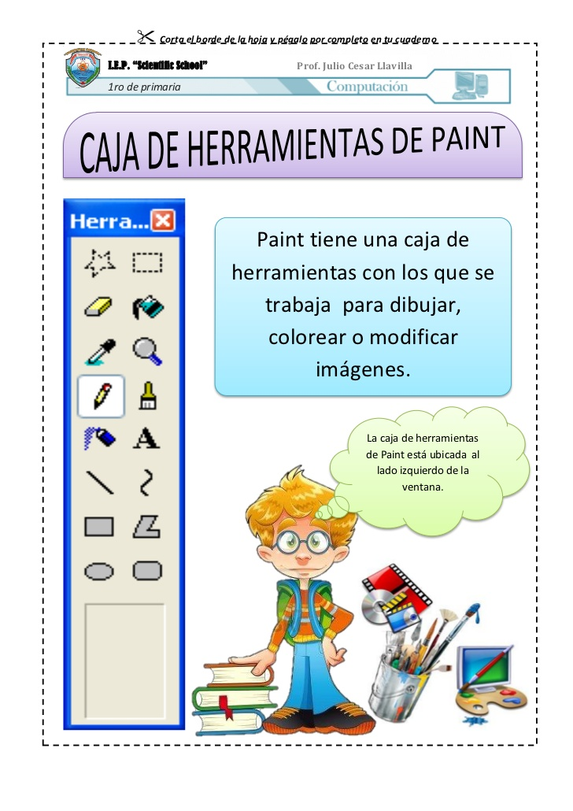

Slide 11
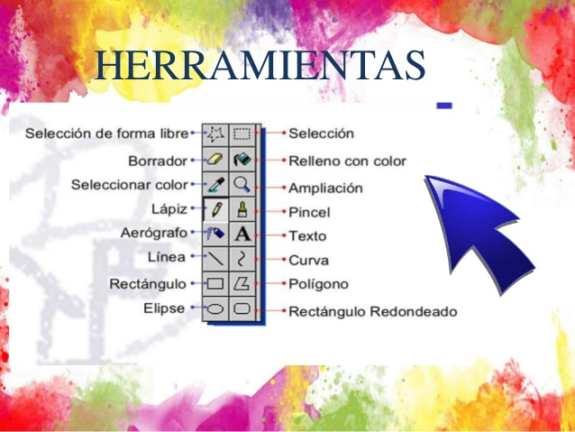

Slide 12
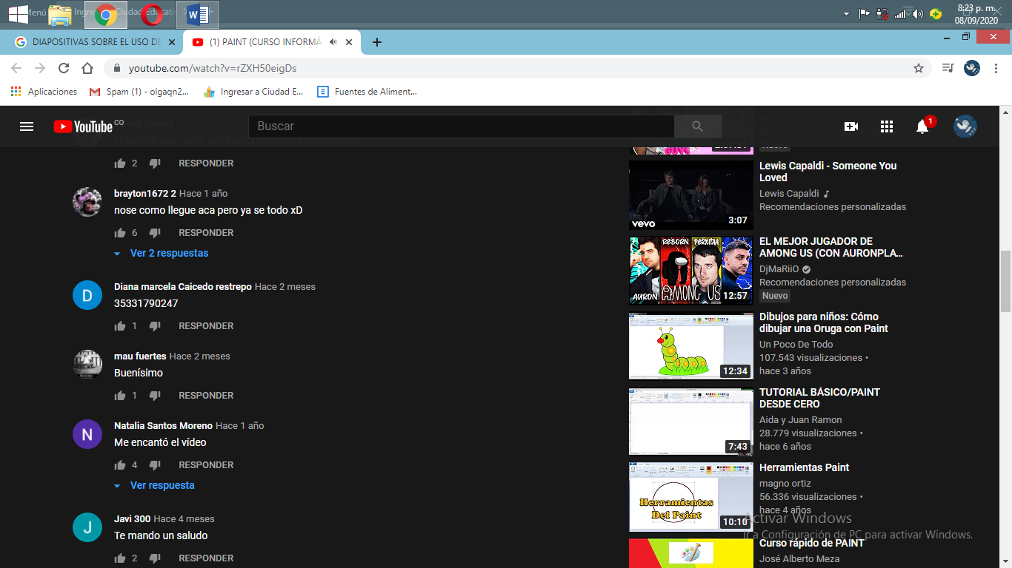
DIBUJAR LA ORUGA: VER EL VIDEO
https://www.youtube.com/watch?v=OhJwSbBWUC0

Slide 13
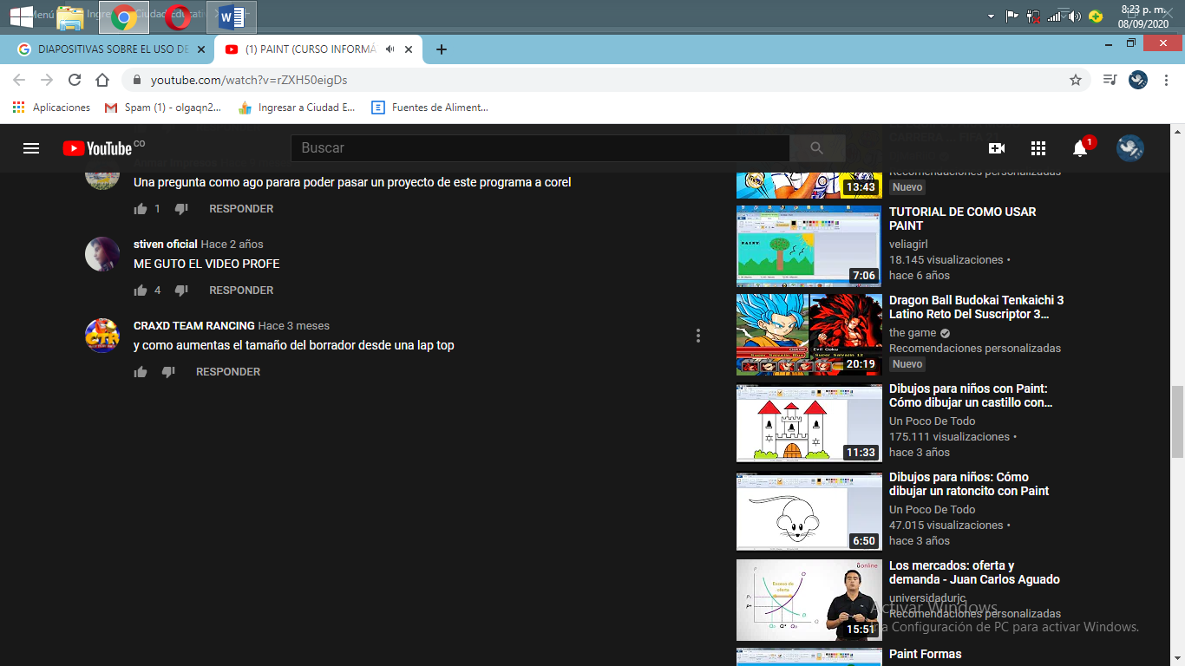
DIBUJA EL CASTILLO: VER VIDEO
https://www.youtube.com/watch?v=eqCp1BvxZxM

Slide 14
DEBES TERMINAR DE ESCRIBRIR LAS DIAPOSITIVAS: 7 Y 8. .
IMPRIMIR Y PEGAR LAS DIAPOSITIVAS: 9, 10 Y 11.
VER LOS VIDEOS DE LA DIAPOSITIVA 12 Y 13.
DIBUJAR LA ORUGA Y EL CASTILLO EN PAINT.
PARA SOCIALIZAR EN LA PRÓXIMA CLASE, COMPARTIENDO PANTALLA

